Slide 1
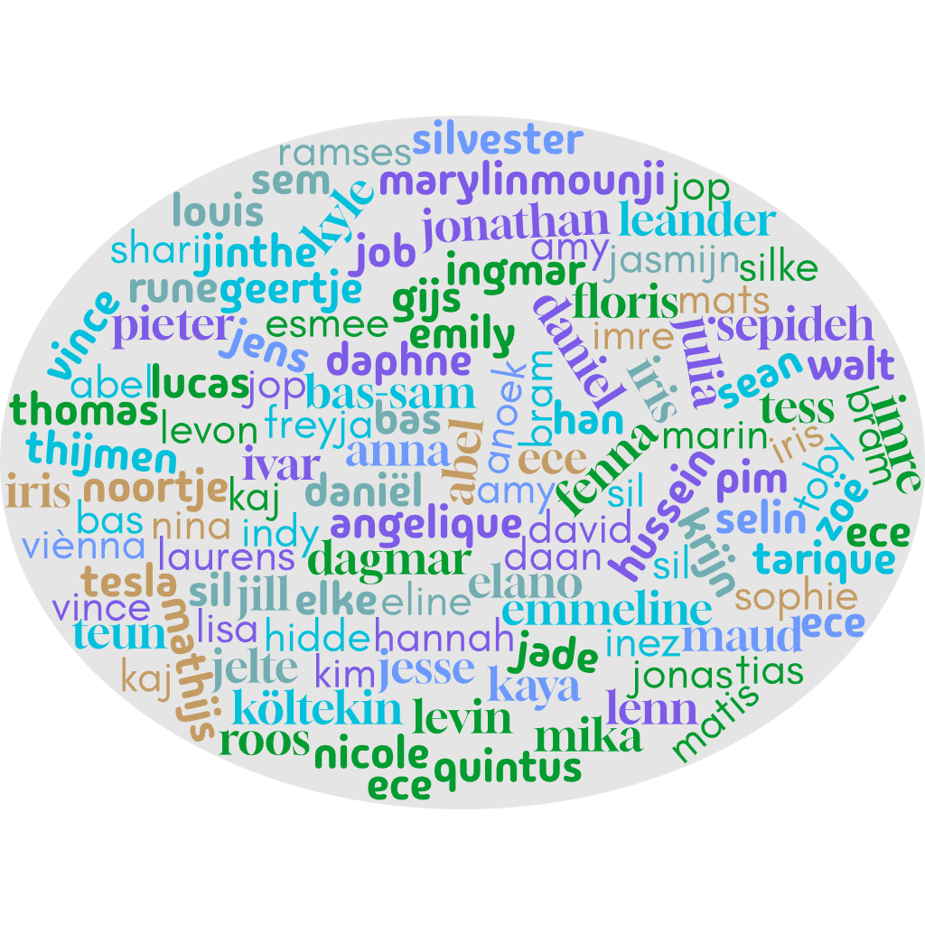
Ouderavond klas 2
2 september 2026
Welkom ouders van:
Geniet eerst van de koffie!
Stel uw vragen aan de leden van de ouderraad
U herkent de ouders van uw klas aan de sticker!
Notes:
Principe schone lei, aanwezigheid ouderavonden

Slide 2
De organisatie in de onderbouw
Rector (dhr. Boks) Conrector (mw. de Serière)
Schoolleiding
Organisatiebeleid
Coördinator
(mw. Arink-de Groot)
Leerlingzaken
2e lijns oudercontact
Maatjes
(diverse leerlingen klas 4)
Hulp voor tutor
Personeel
Eindverantwoordelijk personeel
Tutoren
(diverse collega’s)
Eerste aanspreekpunt leerlingen
1e lijns oudercontact
Tutoruur
Begeleiding leerlingen
Begeleiding tutoren
Activiteiten
Bemiddelaar
Aanspreekpunt

Slide 3
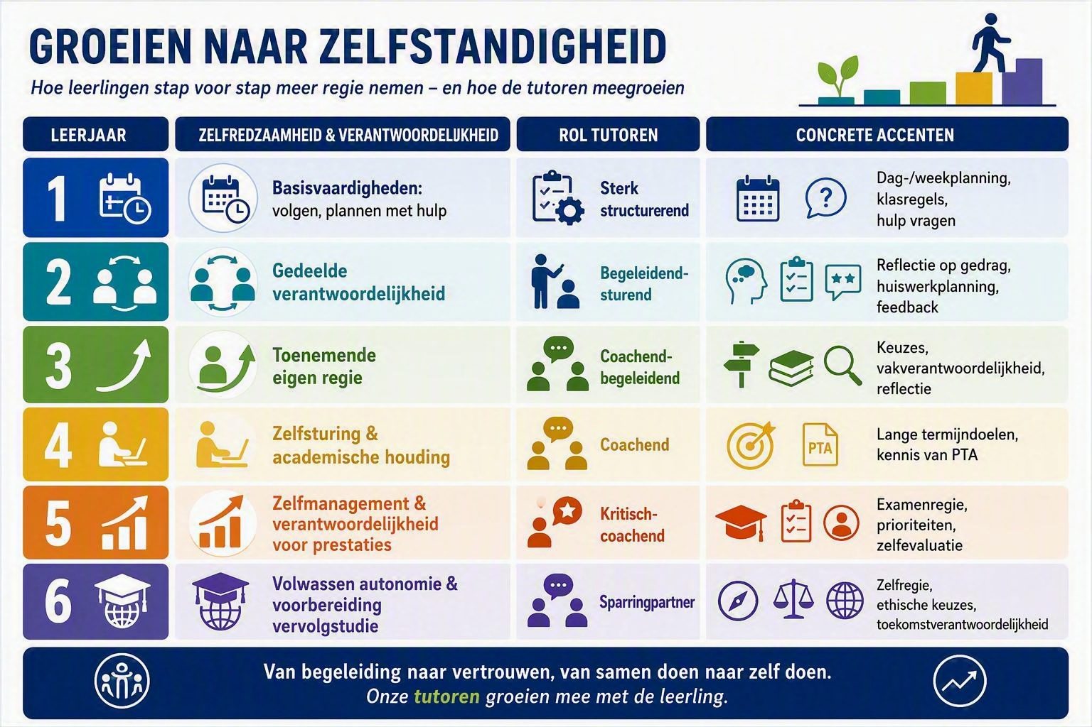

Slide 4
Specifieke leerlingondersteuning
Via tutor naar zorgcoördinator
Intern begeleider
Leerlingbegeleiders + Celelokaal
Orthopedagoog/GZ-psycholoog
Preventieve dyslexiebegeleiding

Slide 5
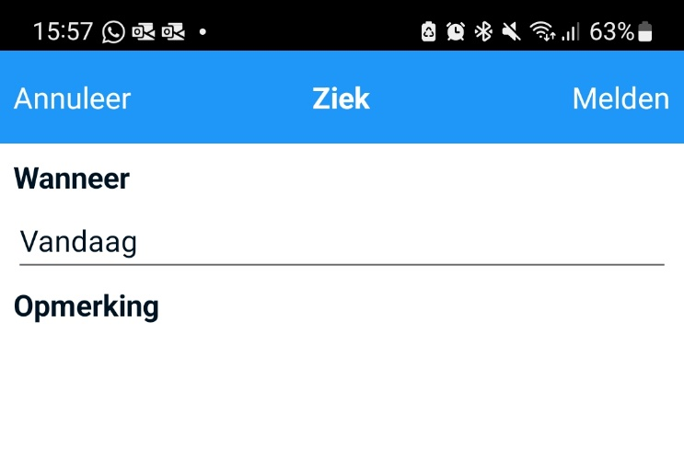
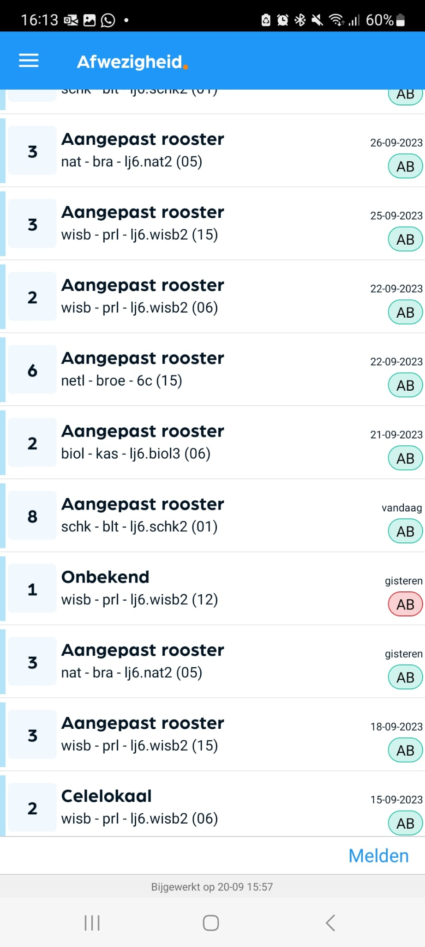
Absentie
Doorgeven aan school
absentie@celeanum.nl
Onbekende uren (ON)-uren in Magister
Wat als uw kind langdurig of vaak ziek is?
Wat als uw kind onreglementair absent is
Notes:
Antoon

Slide 6

Magister
Beperkte zichtbaarheid van cijfers voor ouders
‘Cijfertijd’
Toetsweken en cijfers
Meekijken met uw kind en verantwoordelijkheid

Slide 7

Keuze voor klassieke taal
Dit schooljaar kiezen tussen Latijn of Grieks (of evt beide)
Eind maart definitieve keuze
Voorlichting in de vaklessen

Slide 8

Vrijwillige ouderbijdrage
 | klas 2
Schoolfonds | € 65,00
Ouderraad | € 27,50
Excursies | € 35,00
Verfdoos | € 9,95
Introductiedag | € 20,00
Totaal | € 157,45

Slide 9
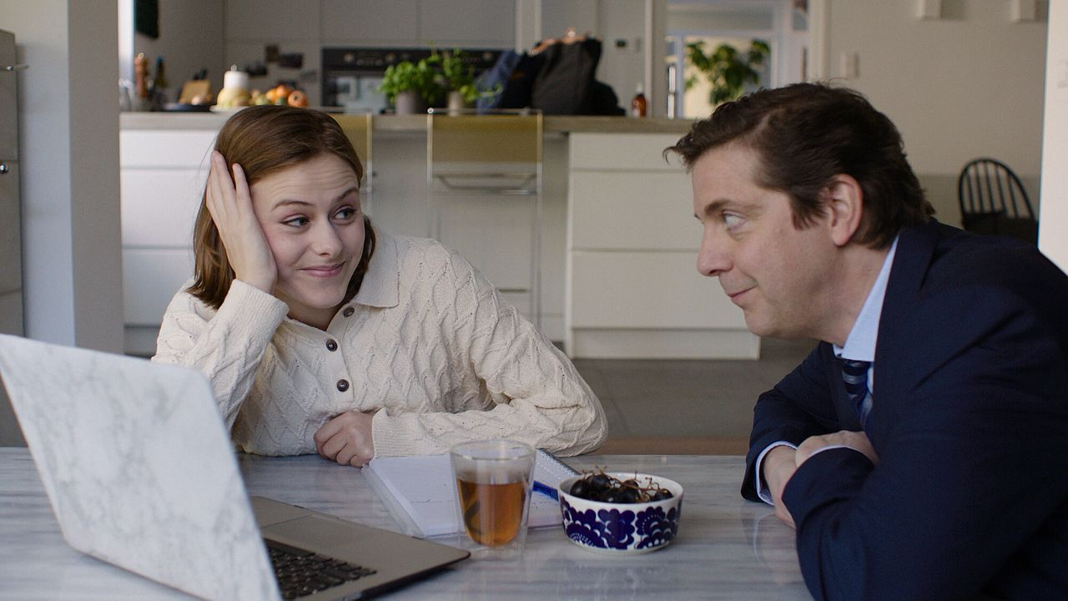
Ouderbetrokkenheid
Actief op school
Vrijwilligers mediatheek
Rondom school
Doorgeven wijzigingen NAW
Ouderraad
MR en GMR (op basis van vacature)
Klankbordavond (19-11 en 10-6)
Ziekmeldingen → absentie@celeanum.nl
Magister
Communicatie met uw kind
Wederzijdse betrokkenheid!!
Schaken?

Slide 10
Deel 2: Kennismaken met de tutor
Kennismaken met de tutor in de lokalen
U herkent de ouders van uw klas aan de sticker!
Klas en tutor | Lokaal
2a Eliane Nuninga | 15
2b José Lorijn | 16
2c Martine de Haan | 17
2d Madelon Blok | 18
Klas en tutor | Lokaal
2a Eliane Nuninga | 15
2b José Lorijn | 16
2c Martine de Haan | 17
2d Madelon Blok | 18

